Slide 1

TIẾT 3:
HÌNH THANG CÂN

Slide 2
Kiểm tra bài cũ
1. Nêu định nghĩa hình thang?
- Hình thang là tứ giác có hai cạnh đối song song
2. Tìm x, y trong hình thang ABCD?
A
B
120º
y
Xét hình thang ABCD có:
A + D =180°
B + C = 180°
x
60º
D
C
Nên:
? 1
Hình thang ABCD( AB//CD) trên hình bên có gì đặc biệt ?

Slide 3


Hình Thang cân
A
B
1. Định nghĩa
(SGK – T72)
?1
Hình thang ABCD (AB//CD) có hai góc kề một đáy bằng nhau
Hình thang cân là hình như thế nào?
D
C
AB // CD
ABCD là hình thang cân
Hình thang ABCD(AB//CD) có gì đặc biệt ?
A = B Hoặc C = D
Chú ý: ( SGK – T72)
Hình thang cân là hình thang có hai góc kề một đáy bằng nhau.

Slide 4
Hình Thang cân
1. Định nghĩa
? 2
Cho hình 24.
a, Tìm các hình thang cân.
b, Tính các góc còn lại của hình thang đó.
c, Có nhận xét gì về hai góc đối của hình thang cân?
a)
b)
c)
d)

Slide 5
Hình Thang cân
1. Định nghĩa: ( SGK-T72)
? 2
Bài làm
Xét tứ giác ABCD có:
A + D = 180°
(gt)
a)
Mà hai góc A và D có vị trí trong cùng phía đối với hai cạnh AB và CD. Nên AB//DC. (1)
Lại có
A = B = 80°
(2)
Từ (1) và (2) suy ra: ABCD là hình thang cân
Và C = D = 100°
Kết luận: ABCD là hình thang cân và
C = 100°

Slide 6
Hình Thang cân
1. Định nghĩa
? 2
Xét tứ giác EFGH có:
G + H =
a) 80 + 80 = 160⁰ khác 180⁰
=> GF không song song với HE
b)
b) G + F
= 80 + 110 = 190⁰ khác 180⁰
=> EF không song song với GH
Vậy EFGH không phải là hình thang

Slide 7
Hình Thang cân
1. Định nghĩa
? 2
Xét tứ giác INMK có:
K + M =
110⁰ + 70⁰ = 180⁰
=> KI // MN (1)
=> N = I
= 70⁰ (so le trong)
=> N = M
(= 70⁰) (2)
Kết luận: INMK là hình thang cân và
N = 70°

Slide 8
Hình Thang cân
1. Định nghĩa
? 2
Xét tứ giác PQST có:
PQ // TS ( Vì cùng vuông góc với PT)
d)
Do đó tứ giác PQST là hình thang
=> P = Q
(= 90⁰)
Do đó tứ giác PQST là hình thang cân
=> S = T
(= 90⁰)
Kết luận: PQST là hình thang cân và
S = 90°

Slide 9
Hình Thang cân
1. Định nghĩa
? 2
a)
b)
c)
d)
HÌNH THANG CÂN

Slide 10
Hình Thang cân
2. Tính chất
Định lí1:
Trong hình thang cân hai cạnh bên bằng nhau

Slide 11
2. Tính chất
ĐỊNH Lí 1: trong hình thang cân, hai cạnh bên bằng nhau
Chứng minh
ABCD; AB//CD
O
GT
C = D
KL
AD = BC
A
2
2
B
Xét hai trường hợp sau:
1, Nếu AD cắt BC ở O
1
1
Xét
có:
C = D (gt)
D
C
Mặt khác:
Nên
A2 = B2
cân tại O
A1 = B1
Từ (1) và (2) suy ra: OD – OA = OC – OD.
Hay: AD = BC
A
B
2. Nếu AD//BC
Theo nhận xét hình thang đăc biệt
=> AD = BC ( hai cạnh bên bằng nhau)
D
C

Slide 12
Hình Thang cân
2. Tính chất
Định lí 2:
Trong hình thang cân, hai đường chéo bằng nhau.

Slide 13
Định lí 2:
Trong hình thang cân, hai đường chéo bằng nhau.
Chứng minh
ABCD; AB//CD
GT
C = D
A
B
KL
AC = BD
Xét
và
có
D
C
Cạnh AB chung
ABC = BAD
(vì ABCD là hình thang cân)
AD = BC (cạnh bên của hình thang cân)
(cặp cạnh tương ứng)

Slide 14
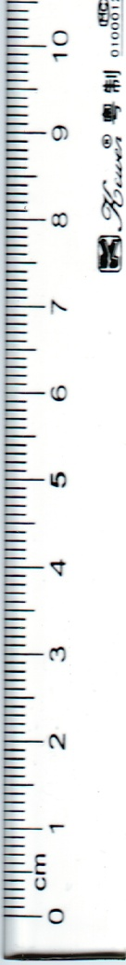
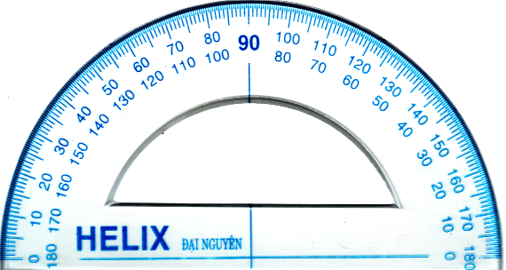
Hình Thang cân
3. Dấu hiệu nhận biết
? 3
Cho đoạn thẳng CD và đường thẳng m song song với CD (h.29). Hãy vẽ các điểm A,B thuộc m sao cho ABCD là hình thang có hai đường chéo CA, DB bằng nhau. Sau đó hãy đo các góc và của hình thang ABCD đó để dự đoán về dạng của các hình thang có hai đường chéo bằng nhau.
A
B
m
o
o
D
C

Slide 15
Hình Thang cân
3. Dấu hiệu nhận biết
Định lí 3:
Hình thang có hai đường chéo bằng nhau là hình thang cân.
A
B
ABCD; AB//DC
AC = BD
GT
KL
C = D
D
C
( Định lí này được chứng minh ở bài tập 18 trang 75 sgk)

Slide 16
Hình Thang cân
3. Dấu hiệu nhận biết
Dấu hiệu nhận biết hình thang cân : ( SGK-T74)
1 Hình thang có hai góc kề một đáy bằng nhau là hình thang cân
2 Hình thang có hai đường chéo bằng nhau là hình thang cân

Slide 17
Hình Thang cân
Củng cố:
1. Nêu định nghĩa hình thang cân?
Hình thang cân là hình thang có hai góc kề một đáy bằng nhau.
2. Nêu các tính chất của hình thang cân?
ĐỊNH Lí 1: Trong hình thang cân, hai cạnh bên bằng nhau
Định lí 2: Trong hình thang cân, hai đường chéo bằng nhau.
3. Làm thế nào để nhận biết tứ giác là hình thang cân?
-Hình thang có hai góc kề một đáy bằng nhau là hình thang cân
-Hình thang có hai đường chéo bằng nhau là hình thang cân

Slide 18
Bài tập về nhà
Bài 11; 12; 13 trang 74 sgk

Slide 19
Hình Thang cân
Bài 12 trang 74 SGK
Cho hình thang cân ABCD (AB//CD, AB <CD). Kẻ các đường cao AE,BF của hình thang. Chứng minh rằng DE = CF.
A
B
ABCD; AB//DC
AB < CD;
Chứng minh
GT
C = D
D
E
F
C
KL
DE = CF
Xét
và
có
E = F = ( 90º)
AD = BC (tính chất hình thang cân)
C = D (gt)
( cạnh huyền – góc nhọn)
DE = CF ( cặp cạnh tương ứng)

